Slide 1
Комплекс упражнений для развития мышц спины, живота, рук. Бег.

Slide 2
Спина – одна из самых уязвимых частей тела. По частоте проблем, которые возникают с этой областью, она может поспорить лишь с коленными и тазобедренными суставами. Основной причиной служит нагрузка на позвоночник, которая сохраняется даже в состоянии покоя (и влияет на протяжении всей жизни).
Упражнения для укрепления мышц спины – это не только инструмент для развития объемной мускулатуры. Это то, что позволит сохранять здоровье, многократно снизить риски возникновения травм и существенно улучшить качество жизни.

Slide 3
Комплекс упражнений для развития мышц спины

Slide 4
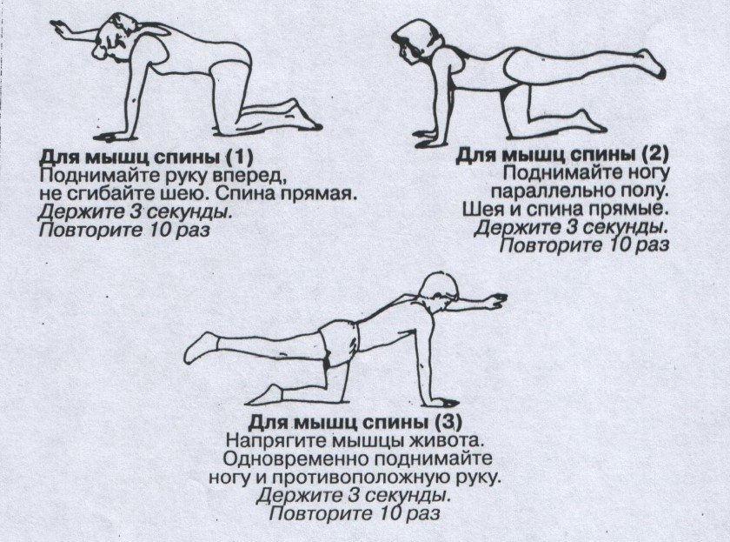

Slide 8
Мышцы брюшного пресса являются основой силы и мощи человека. Всякий раз, когда человек пытается что-то поднять, наклоняется или поворачивает туловище, переносит тяжести или старается сохранять равновесие тела, он использует мышцы брюшного пресса и как непосредственный источник физической силы, и как средство передачи усилия от других мышц своего тела. Хорошо развитые мышцы брюшного пресса - это необходимое условие хорошей осанки и здоровой поясницы.

Slide 14
Мышцы рук и плечевого пояса выполняют основную роль в формировании красивого телосложения, очень активно участвуют во всех видах человеческой деятельности, имеют первостепенное значение для занятий многими видами спорта. Рука состоит всего из трех основных звеньев — плеча, предплечья и кисти, обладающих возможностью относительного перемещения за счет локтевого и лучезапястного суставов, но может совершать самые сложные движения благодаря участию множества мышц.
Наиболее простое движение — сгибание руки в локтевом суставе выполняется мышцами-сгибателями предплечья и двуглавой мышцей плеча — бицепсом. Разгибается рука за счет сокращении трехглавой мышцы — трицепса. Поэтому все упражнения для развития этих мышц построены по одной схеме — сгибание и разгибание руки в локтевом суставе.

Slide 17
1. Исходное положение – стоя, ноги чуть шире плеч. Поднимите грудную клетку, сводя и опуская лопатки, и сплетите пальцы в замок за спиной. На вдохе слегка нагните спину в перед.На выдохе опуститесь максимально вниз. Задержитесь в этом положении на 10 секунд, а затем опустите руки к пояснице, согните колени и округлите спину.
2. Сидя прямо, поднимите согнутые в локтях руки так, чтобы кисти оказались на одном уровне с плечами. Не прогибаясь в пояснице, отведите руки назад, пытаясь максимально раскрыть грудную клетку.
3. Сидя прямо, возьмитесь за локоть и, не поднимая плеча растягиваемой руки, потяните его в противоположную сторону. Следите за тем, чтобы корпус оставался не подвижным.
4. Отжимания.
Исходное положение: упритесь в пол ладонями и носками ног, пальцы рук смотрят вперед, руки и ноги прямые, лопатки соединены, мышцы пресса напряжены. Не расслабляя мышцы пресса, отожмитесь. При этом тело должно образовывать прямую линию от макушки до пяток. Смотрите точно вперед, но голов упри этом не опускайте. Опуститесь так, чтобы грудная клетка была в 5см от пола. Выталкивайте тело на выдохе, с помощью мышц пресса и ног удерживая тело прямо. Не напрягайте спину и держите лопатки вместе. Локти должны быть на уровне плеч – не отводите их назад. Начните с одного подхода из 10 повторов. Выполните столько отжиманий, сколько сможете сделать правильно. А остальные (10)делайте, опираясь на согнутые колени при скрещенных лодыжках.
5. Отжимание с упором на колено. Исходное положение – стоя на четвереньках, ладони на ширине плеч. Передвигайте руки вперед до тех пор, пока тело не образует прямую линию от головы до колен. Выпрямите правую ногу, оторвав носок от пола. Опираясь на правое колено, выполните отжимание. В конечной точке движения угол в локтях должен составлять 90 градусов. Одновременно слегка согните правую ногу, касаясь коленом пола. Вернитесь в исходное положение. Сделайте 3 подхода из 12– 15 повторов.

Slide 18
Бег
На данном занятии обучающие бегают со средней интенсивностью.
Бег со средней интенсивностью — это золотая середина. Он дает уже большую нагрузку на организм, чем бег трусцой, но в то же время посилен людям и без специальной подготовки. Им могут заниматься любители, которые обладают уже достаточной формой, чтобы выдержать темп бега в 4,5-6 мин/на километр. Что касается профессионалов, то подобный вид бега является основной тренировкой в базовый подготовительный период. При таком беге следует следить за своей техникой бега и выбирать подходящую поверхность.

